Slide 1
MD 107 Finland
Webinaari 11.1.2021
Piirijakouudistus
DG-kurssi 2020-2021
DG Markku Vesikallio

Slide 2
Sisältö
Taustaa
Jäsenkehitys
Miksi piirijakouudistus on tarpeen tehdä
Periaatteet
Palautteiden käsittely
Ehdotus uudeksi piirijaoksi
Muutoksia toimintatapoihin
Mitä vaikuttaa yksittäisen klubin toimintaan
Aikataulutusta
Vayöryhmät

Slide 3
Taustaa
Porin kuvernöörineuvoston yhteydessä nykyisiä kuvernöörejä pyydettiin miettimään uutta piirijakoa maahamme
Käynnistyskokous mahdollisimman pian
Päämajan ohjeistus DA-GCD_fi
Puolet piireistä alle elinkelpoisen piirin määritelmän 1250 jäsentä
Ensimmäinen versio kommenteille marraskuussa

Slide 4
Jäsenkehitys

Slide 5
Miksi piirijakouudistus on tarpeen tehdä
Piirit säilyvät elinvoimaisina
Toiminnan tehostaminen, organisaation keventäminen (myös MD tasolla, hallitus)
Hallituksen / toimihenkilöiden löytäminen
Toimintatapojen harmonisointi, esim. koulutuksien osalta
Lions toiminnan kokonaiskustannukset pienenevät
Piirirahan jakajia vähemmän, vahvistaa piirien kykyä toimia
Kansainväliset tehtävät

Slide 6
Periaatteet
Klubien enimmäismäärä noin 120
Jäsenten lukumäärä noin 2200 – 3000
Maantieteellisesti mahdollisimman hyvät kulkuyhteydet: tiestöt, vesistöt yms.
Kunnat kokonaisina yhdessä piirissä
Muodostetaan uudet piirit ”puhtaalta” pöydältä
Uudet piirien nimet
Piirit ovat klubeja varten => vahvistetaan piirien tukea klubeille

Slide 7
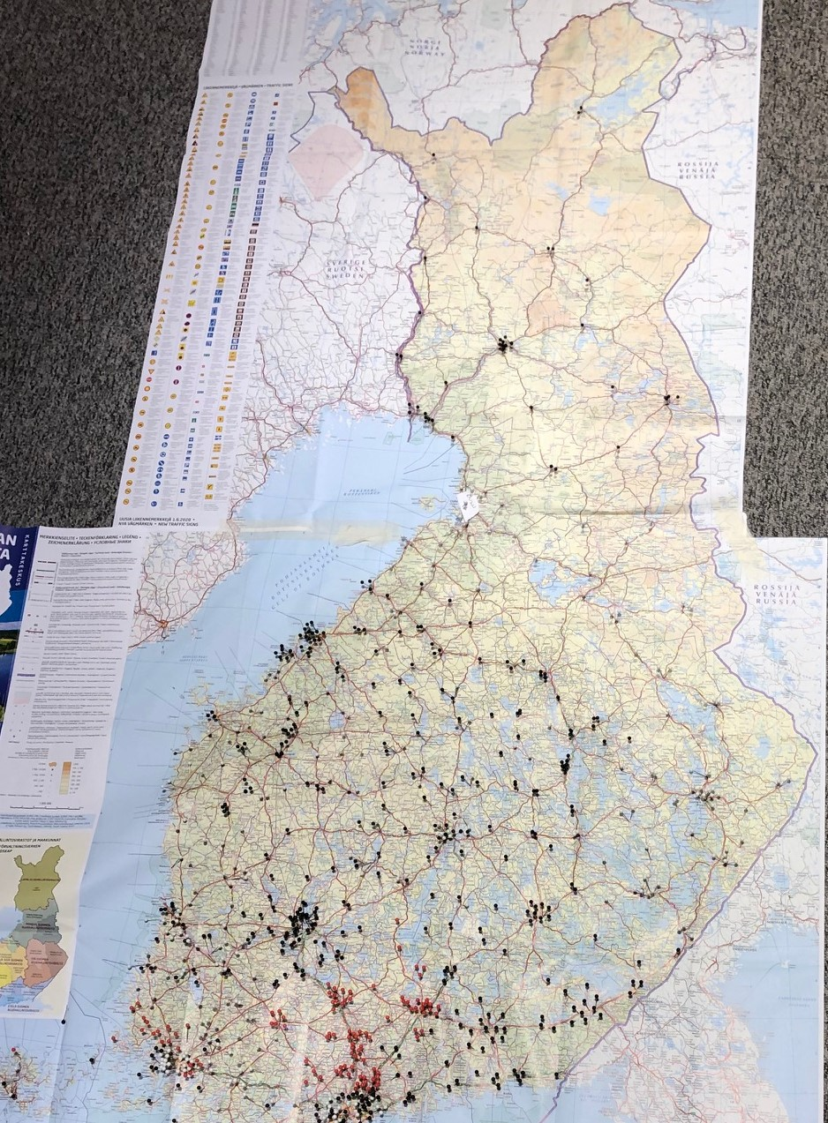
Suomen klubit

Slide 8
Palautteiden käsittely
Kaikki piireistä ja klubeista tulleet palautteet on käsitelty
Kuvernöörit vastaavat palautteiden lähettäjille
Palautteiden perusteella ehdotusta päivitetty
Kaikkia toiveita/kommentteja ei voida toteuttaa, koko Suomen toimintaympäristö on muutoksen kohteena
Kompromisseja täytyy tehdä

Slide 9
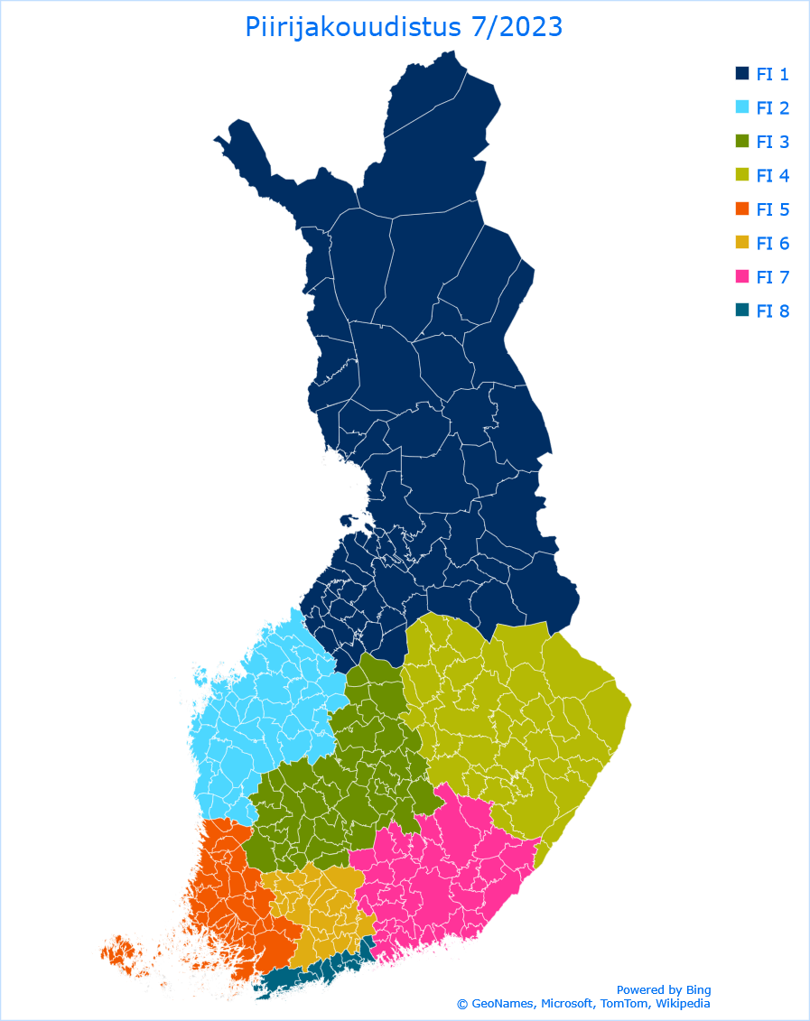
Ehdotus uudeksi piirijaoksi
Row Labels | Sum of jäsenet | Sum of klubit
FI 1 | 2 465 | 113
FI 2 | 2 371 | 103
FI 3 | 2 558 | 119
FI 4 | 2 273 | 94
FI 5 | 3 362 | 133
FI 6 | 2 185 | 85
FI 7 | 2 414 | 94
FI 8 | 2 180 | 102
Grand Total | 19 808 | 843
FI 1
FI 2
FI 4
FI 3
FI 6
FI 7
FI 5
FI 8

Slide 10
Ehdotus uudeksi piirijaoksi => FI 1
Alavieska | FI 1 | 18 | 1
Enontekiö | FI 1 | 23 | 1
Haapajärvi | FI 1 | 61 | 3
Haapavesi | FI 1 | 15 | 1
Hailuoto | FI 1 | 0 | 0
Hyrynsalmi | FI 1 | 7 | 1
Ii | FI 1 | 34 | 1
Inari | FI 1 | 35 | 2
Kajaani | FI 1 | 20 | 1
Kalajoki | FI 1 | 57 | 3
Kannus | FI 1 | 25 | 1
Kemi | FI 1 | 39 | 2
Kemijärvi | FI 1 | 31 | 1
Keminmaa | FI 1 | 59 | 2
Kempele | FI 1 | 49 | 2
Kittilä | FI 1 | 33 | 1
Kolari | FI 1 | 13 | 1
Kuhmo | FI 1 | 56 | 2
Kuusamo | FI 1 | 88 | 4
Kärsämäki | FI 1 | 25 | 1
Lestijärvi | FI 1 | 18 | 1
Liminka | FI 1 | 79 | 3
Lumijoki | FI 1 | 0 | 0
Merijärvi | FI 1 | 0 | 0
Muhos | FI 1 | 17 | 1
Muonio | FI 1 | 26 | 1
Nivala | FI 1 | 34 | 2
Oulainen | FI 1 | 27 | 1
Oulu | FI 1 | 446 | 22
Paltamo | FI 1 | 18 | 1
Pelkosenniemi | FI 1 | 9 | 1
Pello | FI 1 | 43 | 1
Posio | FI 1 | 27 | 1
Pudasjärvi | FI 1 | 53 | 2
Puolanka | FI 1 | 19 | 1
Pyhäjoki | FI 1 | 16 | 1
Pyhäjärvi | FI 1 | 29 | 1
Pyhäntä | FI 1 | 0 | 0
Raahe | FI 1 | 100 | 5
Ranua | FI 1 | 27 | 1
Reisjärvi | FI 1 | 26 | 1
Ristijärvi | FI 1 | 0 | 0
Rovaniemi | FI 1 | 221 | 9
Salla | FI 1 | 0 | 0
Savukoski | FI 1 | 0 | 0
Sievi | FI 1 | 17 | 1
Siikajoki | FI 1 | 37 | 2
Siikalatva | FI 1 | 9 | 1
Simo | FI 1 | 17 | 1
Sodankylä | FI 1 | 59 | 2
Sotkamo | FI 1 | 64 | 3
Suomussalmi | FI 1 | 23 | 1
Taivalkoski | FI 1 | 19 | 1
Tervola | FI 1 | 19 | 1
Toholampi | FI 1 | 36 | 2
Tornio | FI 1 | 78 | 3
Tyrnävä | FI 1 | 23 | 1
Utajärvi | FI 1 | 20 | 1
Utsjoki | FI 1 | 0 | 0
Vaala | FI 1 | 29 | 1
Ylitornio | FI 1 | 55 | 2
Ylivieska | FI 1 | 37 | 3
Piiri | Jäsenet | Klubit
FI 1 | 2 465 | 113

Slide 11
Ehdotus uudeksi piirijaoksi => FI 2
Alajärvi | F2 | 53 | 2
Alavus | F2 | 51 | 3
Evijärvi | F2 | 35 | 1
Halsua | F2 | 21 | 1
Honkajoki | F2 | 25 | 1
Ilmajoki | F2 | 83 | 3
Isojoki | F2 | 39 | 1
Isokyrö | F2 | 37 | 1
Jämijärvi | F2 | 20 | 1
Kankaanpää | F2 | 109 | 4
Kannus | F2 | 25 | 1
Karijoki | F2 | 0 | 0
Karvia | F2 | 27 | 1
Kaskinen | F2 | 17 | 1
Kauhajoki | F2 | 103 | 4
Kauhava | F2 | 143 | 6
Kaustinen | F2 | 25 | 2
Kokkola | F2 | 252 | 12
Korsnäs | F2 | 15 | 1
Kristiinankaupunki | F2 | 47 | 2
Kruunupyy | F2 | 55 | 3
Kuortane | F2 | 30 | 1
Kurikka | F2 | 173 | 6
Kyyjärvi | F2 | 0 | 0
Laihia | F2 | 17 | 1
Lappajärvi | F2 | 32 | 1
Lapua | F2 | 92 | 4
Lestijärvi | F2 | 18 | 1
Luoto | F2 | 0 | 0
Maalahti | F2 | 40 | 2
Merikarvia | F2 | 35 | 1
Mustasaari | F2 | 0 | 0
Närpiö | F2 | 66 | 3
Pedersöre | F2 | 12 | 1
Perho | F2 | 16 | 1
Pietarsaari | F2 | 113 | 5
Pomarkku | F2 | 20 | 1
Seinäjoki | F2 | 201 | 9
Siikainen | F2 | 15 | 1
Soini | F2 | 15 | 1
Teuva | F2 | 25 | 1
Toholampi | F2 | 36 | 2
Töysä | F2 | 25 | 1
Uusikaarlepyy | F2 | 86 | 4
Vaasa | F2 | 93 | 4
Veteli | F2 | 18 | 1
Vimpeli | F2 | 29 | 1
Vöyri | F2 | 47 | 2
Ähtäri | F2 | 34 | 2
Piiri | Jäsenet | Klubit
FI 2 | 2 371 | 103

Slide 12
Ehdotus uudeksi piirijaoksi => FI 3
Hankasalmi | FI 3 | 31 | 1
Hämeenkyrö | FI 3 | 43 | 2
Ikaalinen | FI 3 | 39 | 2
Joutsa | FI 3 | 38 | 2
Juupajoki | FI 3 | 27 | 1
Jyväskylä | FI 3 | 214 | 13
Jämsä | FI 3 | 60 | 3
Kangasala | FI 3 | 108 | 5
Kangasniemi | FI 3 | 22 | 1
Kannonkoski | FI 3 | 14 | 1
Karstula | FI 3 | 66 | 3
Keuruu | FI 3 | 67 | 3
Kihniö | FI 3 | 12 | 1
Kinnula | FI 3 | 10 | 1
Kivijärvi | FI 3 | 22 | 1
Konnevesi | FI 3 | 16 | 1
Kuhmoinen | FI 3 | 26 | 1
Laukaa | FI 3 | 36 | 2
Lempäälä | FI 3 | 135 | 5
Luhanka | FI 3 | 27 | 1
Multia | FI 3 | 10 | 1
Muurame | FI 3 | 35 | 1
Mänttä-Vilppula | FI 3 | 134 | 5
Nokia | FI 3 | 35 | 2
Orivesi | FI 3 | 85 | 3
Parkano | FI 3 | 27 | 1
Petäjävesi | FI 3 | 15 | 1
Pihtipudas | FI 3 | 59 | 2
Pirkkala | FI 3 | 41 | 2
Pälkäne | FI 3 | 57 | 2
Ruovesi | FI 3 | 37 | 1
Saarijärvi | FI 3 | 80 | 4
Sastamala | FI 3 | 208 | 9
Tampere | FI 3 | 344 | 18
Toivakka | FI 3 | 27 | 1
Uurainen | FI 3 | 30 | 1
Vesilahti | FI 3 | 36 | 1
Viitasaari | FI 3 | 54 | 3
Virrat | FI 3 | 51 | 2
Ylöjärvi | FI 3 | 104 | 5
Äänekoski | FI 3 | 76 | 4
Piiri | Jäsenet | Klubit
FI 3 | 2 558 | 119

Slide 13
Ehdotus uudeksi piirijaoksi => FI 4
Enonkoski | FI 4 | 20 | 1
Heinävesi | FI 4 | 33 | 2
Iisalmi | FI 4 | 94 | 4
Ilomantsi | FI 4 | 52 | 2
Joensuu | FI 4 | 233 | 9
Joroinen | FI 4 | 0 | 0
Juuka | FI 4 | 19 | 1
Kaavi | FI 4 | 23 | 1
Keitele | FI 4 | 42 | 1
Kitee | FI 4 | 121 | 5
Kiuruvesi | FI 4 | 93 | 3
Kontiolahti | FI 4 | 65 | 3
Kuopio | FI 4 | 263 | 12
Lapinlahti | FI 4 | 71 | 3
Leppävirta | FI 4 | 54 | 2
Lieksa | FI 4 | 56 | 3
Liperi | FI 4 | 29 | 2
Nurmes | FI 4 | 47 | 2
Outokumpu | FI 4 | 44 | 2
Parikkala | FI 4 | 82 | 3
Pieksämäki | FI 4 | 93 | 4
Pielavesi | FI 4 | 50 | 2
Polvijärvi | FI 4 | 0 | 0
Rantasalmi | FI 4 | 31 | 1
Rautalampi | FI 4 | 62 | 2
Rautavaara | FI 4 | 0 | 0
Rautjärvi | FI 4 | 31 | 1
Rääkkylä | FI 4 | 28 | 1
Savonlinna | FI 4 | 205 | 8
Siilinjärvi | FI 4 | 72 | 3
Sonkajärvi | FI 4 | 31 | 2
Sulkava | FI 4 | 22 | 1
Suonenjoki | FI 4 | 58 | 2
Tervo | FI 4 | 21 | 1
Tohmajärvi | FI 4 | 38 | 1
Tuusniemi | FI 4 | 26 | 1
Varkaus | FI 4 | 43 | 2
Vesanto | FI 4 | 21 | 1
Vieremä | FI 4 | 0 | 0
Piiri | Jäsenet | Klubit
FI 4 | 2 273 | 94

Slide 14
Ehdotus uudeksi piirijaoksi => FI 5
Aura | FI 5 | 57 | 2
Brändö | FI 5 | 15 | 1
Eckerö | FI 5 | 0 | 0
Eura | FI 5 | 103 | 5
Eurajoki | FI 5 | 53 | 2
Finström | FI 5 | 0 | 0
Föglö | FI 5 | 0 | 0
Geta | FI 5 | 0 | 0
Hammarland | FI 5 | 0 | 0
Harjavalta | FI 5 | 43 | 2
Huittinen | FI 5 | 152 | 5
Jomala | FI 5 | 0 | 0
Kaarina | FI 5 | 137 | 5
Kemiönsaari | FI 5 | 48 | 2
Kokemäki | FI 5 | 93 | 4
Koski Tl | FI 5 | 30 | 1
Kumlinge | FI 5 | 0 | 0
Kustavi | FI 5 | 33 | 1
Kökar | FI 5 | 0 | 0
Laitila | FI 5 | 51 | 2
Lemland | FI 5 | 0 | 0
Lieto | FI 5 | 62 | 4
Loimaa | FI 5 | 146 | 4
Lumparland | FI 5 | 0 | 0
Maarianhamina | FI 5 | 144 | 4
Marttila | FI 5 | 20 | 1
Masku | FI 5 | 33 | 2
Mynämäki | FI 5 | 88 | 3
Naantali | FI 5 | 125 | 4
Nakkila | FI 5 | 64 | 2
Nousiainen | FI 5 | 25 | 1
Oripää | FI 5 | 41 | 1
Paimio | FI 5 | 45 | 2
Parainen | FI 5 | 38 | 2
Pomarkku | FI 5 | 20 | 1
Pori | FI 5 | 244 | 13
Pyhäranta | FI 5 | 13 | 1
Pöytyä | FI 5 | 112 | 4
Raisio | FI 5 | 56 | 2
Rauma | FI 5 | 203 | 7
Rusko | FI 5 | 53 | 2
Salo | FI 5 | 213 | 8
Saltvik | FI 5 | 38 | 1
Sauvo | FI 5 | 27 | 1
Somero | FI 5 | 67 | 2
Sottunga | FI 5 | 0 | 0
Sund | FI 5 | 0 | 0
Säkylä | FI 5 | 53 | 2
Taivassalo | FI 5 | 0 | 0
Turku | FI 5 | 448 | 20
Ulvila | FI 5 | 93 | 3
Uusikaupunki | FI 5 | 61 | 3
Vehmaa | FI 5 | 15 | 1
Vårdö | FI 5 | 0 | 0
Piiri | Jäsenet | Klubit
FI 5 | 3 362 | 133

Slide 15
Ehdotus uudeksi piirijaoksi => FI 6
Akaa | FI 6 | 127 | 4
Forssa | FI 6 | 116 | 5
Hattula | FI 6 | 34 | 2
Hausjärvi | FI 6 | 71 | 3
Humppila | FI 6 | 24 | 1
Hyvinkää | FI 6 | 162 | 6
Hämeenlinna | FI 6 | 281 | 10
Janakkala | FI 6 | 89 | 3
Jokioinen | FI 6 | 0 | 0
Järvenpää | FI 6 | 141 | 5
Karkkila | FI 6 | 36 | 1
Kerava | FI 6 | 51 | 2
Lammi | FI 6 | 28 | 1
Lohja | FI 6 | 87 | 4
Loppi | FI 6 | 68 | 3
Mäntsälä | FI 6 | 72 | 3
Nurmijärvi | FI 6 | 149 | 6
Punkalaidun | FI 6 | 62 | 2
Riihimäki | FI 6 | 133 | 5
Tammela | FI 6 | 24 | 1
Tuusula | FI 6 | 150 | 6
Urjala | FI 6 | 44 | 2
Valkeakoski | FI 6 | 101 | 4
Vihti | FI 6 | 57 | 3
Viiala | FI 6 | 23 | 1
Ypäjä | FI 6 | 55 | 2
Piiri | Jäsenet | Klubit
FI 6 | 2 185 | 85

Slide 16
Ehdotus uudeksi piirijaoksi => FI 7
Asikkala | FI 7 | 79 | 3
Askola | FI 7 | 39 | 1
Hamina | FI 7 | 137 | 4
Hartola | FI 7 | 35 | 1
Heinola | FI 7 | 177 | 5
Hirvensalmi | FI 7 | 21 | 1
Hollola | FI 7 | 92 | 3
Iitti | FI 7 | 23 | 1
Imatra | FI 7 | 104 | 3
Juva | FI 7 | 44 | 2
Kotka | FI 7 | 66 | 3
Kouvola | FI 7 | 300 | 14
Kärkölä | FI 7 | 31 | 1
Lahti | FI 7 | 212 | 10
Lapinjärvi | FI 7 | 61 | 3
Lappeenranta | FI 7 | 183 | 7
Lemi | FI 7 | 29 | 1
Loviisa | FI 7 | 72 | 2
Luumäki | FI 7 | 69 | 3
Miehikkälä | FI 7 | 0 | 0
Mikkeli | FI 7 | 170 | 8
Myrskylä | FI 7 | 0 | 0
Mäntyharju | FI 7 | 42 | 1
Orimattila | FI 7 | 85 | 3
Padasjoki | FI 7 | 40 | 1
Pertunmaa | FI 7 | 19 | 1
Porvoo | FI 7 | 119 | 5
Pukkila | FI 7 | 0 | 0
Puumala | FI 7 | 21 | 1
Pyhtää | FI 7 | 14 | 1
Ruokolahti | FI 7 | 21 | 1
Savitaipale | FI 7 | 24 | 1
Sysmä | FI 7 | 36 | 1
Taipalsaari | FI 7 | 21 | 1
Virolahti | FI 7 | 28 | 1
Piiri | Jäsenet | Klubit
FI 7 | 2 414 | 94

Slide 17
Ehdotus uudeksi piirijaoksi => FI 8
Espoo | FI 8 | 223 | 11
Hanko | FI 8 | 69 | 2
Helsinki | FI 8 | 1215 | 61
Inkoo | FI 8 | 36 | 1
Kauniainen | FI 8 | 22 | 1
Kirkkonummi | FI 8 | 77 | 4
Pornainen | FI 8 | 30 | 1
Raasepori | FI 8 | 68 | 2
Sipoo | FI 8 | 72 | 3
Siuntio | FI 8 | 57 | 2
Vantaa | FI 8 | 311 | 14
Piiri | Jäsenet | Klubit
FI 8 | 2 180 | 102

Slide 18
Muutoksia toimintatapoihin
Kuvernööri tapaa useamman klubin samalla matkalla
Kuvernööritiimin jäsenet yhtä arvostettuja vieraita klubeissa
Kontaktit kuvernööritiimiin turvataan erilaisin järjestelyin
Kuvernöörin kyselytunti
Piirifoorumit
Aluefoorumit
Sähköiset välineet, joita olemme koronan aika oppineet käyttämään
Tarkempi suunnittelu prosessin aikana
Piirien parhaat käytännöt kaikkien käyttöön

Slide 19
Mitä vaikutusta yksittäisen klubin toimintaan?
Klubin kannalta toiminta jatkuu kuten ennenkin
Samat tutut klubien aktiviteetit jatkuvat
Yhteistyö lähiklubien/ystävyysklubien kanssa jatkuu
Piirirajojen ylimenevä yhteistyö on suotavaa ja jopa toivottavaa
Klubien saama tuki/koulutus paranee
HUOM! Muutos on piiritason organisaatiorakenteen muutos => ei vaikutusta klubitasolla.

Slide 20
Piirijaon muutosprosessi ja aikataulu
Uusien Piirien perustamiskokous
60 pv
LCI
Vuosi-
kokous
LCI
Vuosi-
kokous
LCI
hallitus
Suunnittelun
käynnistys
Suunnitelma
valmis
Liiton vuosikokous
Liiton vuosikokous
Liiton
vuosikokous
Piirien vuosikokoukset
Piirien vuosikokoukset
Piirien vuosikokoukset
Vuosi 1
Vuosi 2
Vuosi 3
Vuosi 4
1.7.23
1.7.20
1.11.20
14.3.21
n.4.21
12.6.21
1.7.21
29.7.21
1.10.21
n.4.22
11.6.22
1.7.22
n.7.22
n.4.23
n.9.22
11.6.23
Nykyinen rakenne,
Piirien päätökset
Valitaan
piirien
toimijat
Valitaan
Piirin DG, 1VDG, 2VDG
Päätetään
Piirin
lopettamisesta
Nykyinen rakenne, Lions-liitto päätökset
Päätetään
uudesta
piirijaosta
LCI päätökset
Hyväksyy
muutokset
Hyväksyy
Uuden piirijaon
Uusi rakenne,
Piirien päätökset
Valitaan
uusien piirien
toimijat omissa
kokouksissa
Uusi piirijako
astuu voimaan
Kauden alusta

Slide 21
Valmistelutyöryhmät
Koordinaatioryhmä (jokaisesta uudesta piiristä vähintään yksi jäsen)
6 DG jäsentä
Petri Lappi
Nina Moilanen
Erkki Mäntylä
Raimo Sillanpää
Antero Stenius
Markku Vesikallio
2 1 VDG jäsentä
VCC Sanna Mustonen keskustelee kurssin kanssa
1 2 VDG jäsen
Markku keskustelee ja pyytää kurssilta ehdotuksen
Yhteystiedot: etunimi.sukunimi@lions.fi

Slide 22
Valmistelutyöryhmät
Uusien piirien suunnitteluryhmät
FI 1 Arto Harju-Autti, Antero Stenius + tiimi
FI 2 Raimo Sillanpää, Rauno Ojantakanen + tiimi
FI 3 Erkki Mäntylä, Ahti Kallioinen+ tiimi
FI 4 Petri Lappi, Tuula Rantaeskola + tiimi
FI 5 Markku Karlsson, Veli-Matti Wasell + tiimi
FI 6 Nina Moilanen + tiimi
FI 7 Kyösti Skippari + tiimi
FI 8 Make Vesikallio, Susanna Jokiperä + tiimi
Alleviivattu henkilö on ryhmän koollekutsuja

Slide 23
”Uuden kohtaaminen tarjoaa uusia tilaisuuksia tehdä asioita paremmin ja viisaammin kuin ennen. Uuden kohtaaminen voi myös tuntua pelottavalta. Paljon vaarallisempaa on kuitenkin yrittää ripustautua sellaiseen vanhaan, joka ei enää palaa.”
Lainaus Presidentti Sauli Niinistön uudenvuoden puheesta 2021

Slide 24
markku.vesikallio@lions.fi

Slide 25
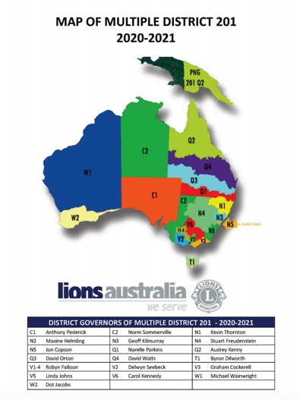
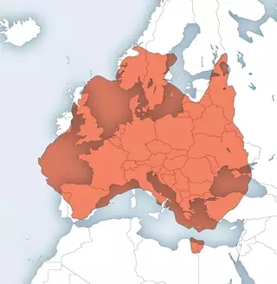
Australian piirijako /

